Slide 1
Тест
По литературному чтению

Slide 2
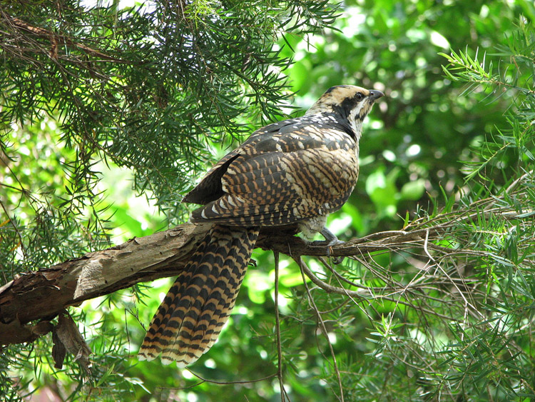
1. Кто автор этих строк?
«В лесу над росистой поляной
Кукушка встречает рассвет.
В тиши её голос стеклянный
Звучит, как вопрос и ответ»
А) С.Я. Маршак
Б) А.Л. Барто
В) Е.А. Благинина
Г) С.В. Михалков

Slide 3
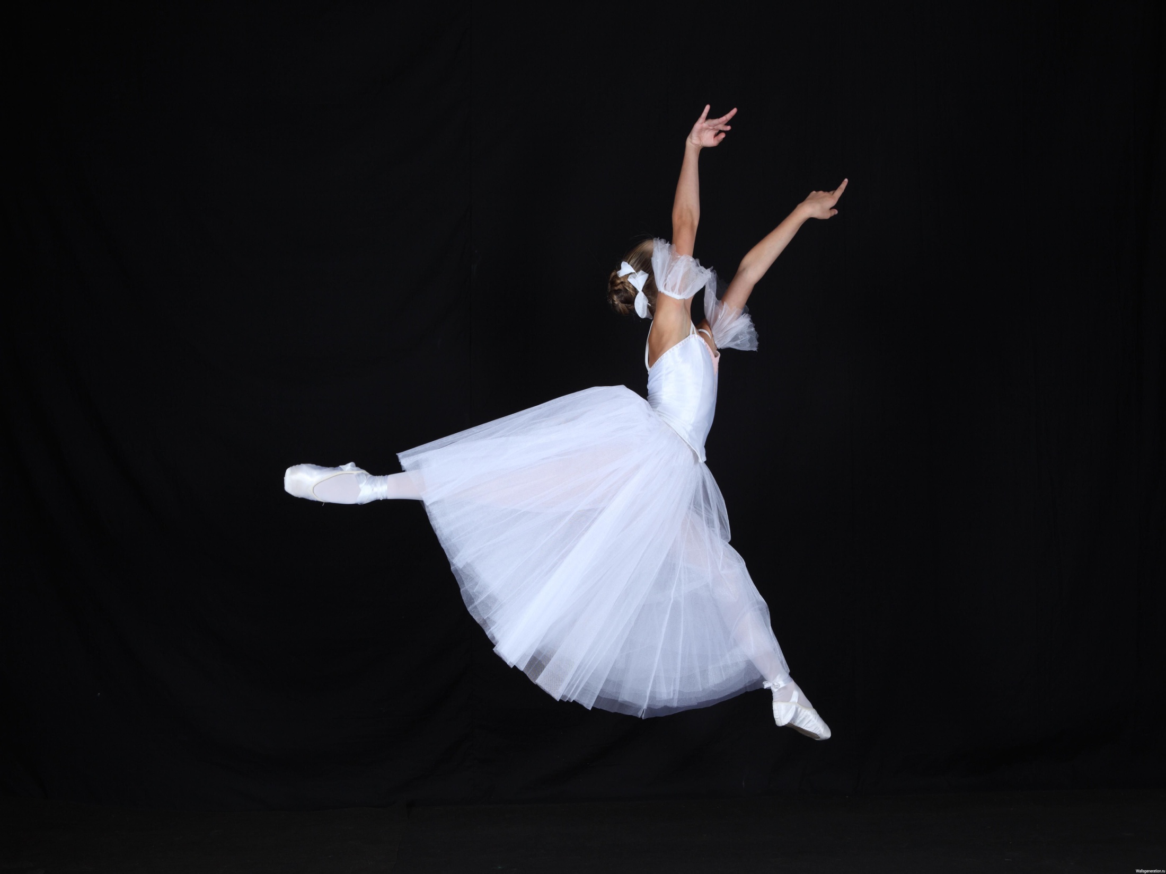
2. Кто автор строк?
«Когда мне было
Восемь лет,
Я пошла
Смотреть балет».
А) С.Я. Маршак
Б) А.Л. Барто
В) Е.А. Благинина
Г) С.В. Михалков

Slide 4
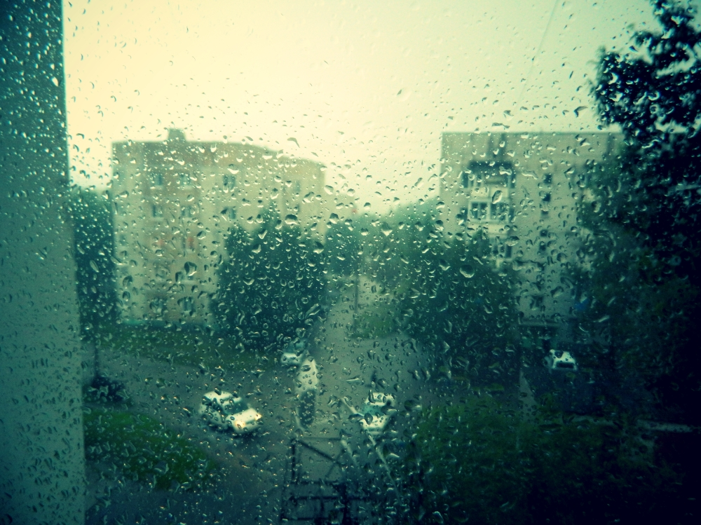
3. Кто автор строк?
«Мы сидим и смотрим в окна.
Тучи по небу летят.
Во дворе собаки мокнут,
Даже лаять не хотят.»
А) С.Я. Маршак
Б) А.Л. Барто
В) Е.А. Благинина
Г) С.В. Михалков

Slide 5
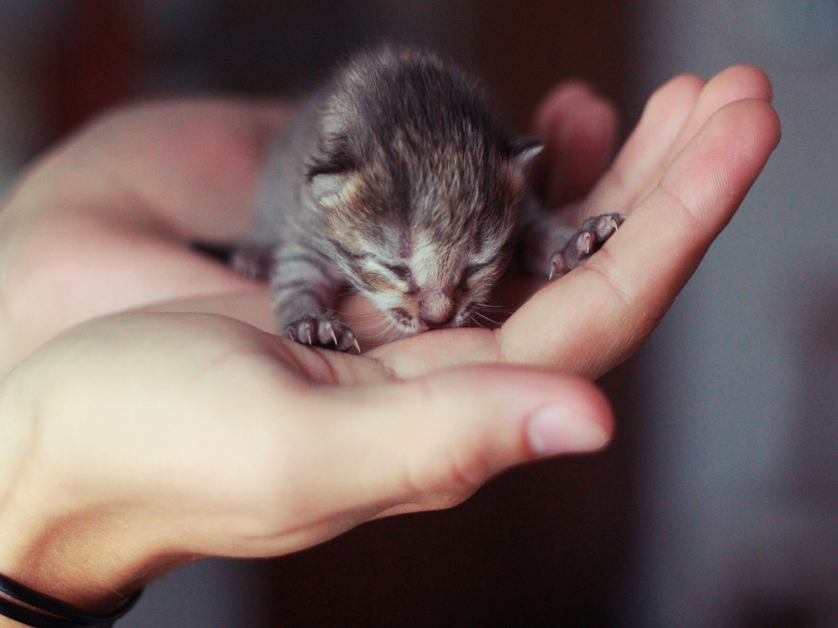
4. Кто автор строк?
« Я нашла в саду котёнка.
Он мяукал тонко-тонко,
Он мяукал и дрожал.»
А) С.Я. Маршак
Б) А.Л. Барто
В) Е.А. Благинина
Г) С.В. Михалков

Slide 6
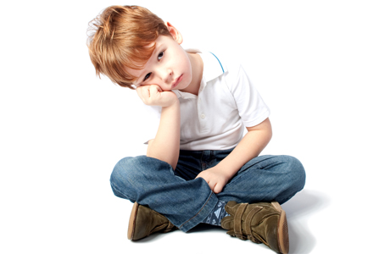
5. ЗАПИШИТЕ АВТОРА И
НАЗВАНИЕ СТИХОТВОРЕНИЯ
В КОТОРОМ ЕСТЬ ЭТИ
СТРОКИ:
«И звучат печально гаммы
В нашей комнате без мамы»

